Slide 1
PENS ATTENDANCE
Panduan Penggunaan Aplikasi (Dosen)
Oleh Politeknik Elektronika Negeri Surabaya
2019

Slide 2
Konten
PENS Attendance
Cara Mendapatkan Aplikasi
Panduan Dosen

Slide 3
PENS Attendance
Mencatat presensi kehadiran perkuliahan
  merupakan aplikasi pencatat presensi kehadiran dosen dan mahasiswa dalam perkuliahan
Menggunakan QR Code
  Mahasiswa melakukan scanning QR Code yang degenerate oleh Dosen melalui aplikasi mobile atau web
Berbasis lokasi
  Absensi dapat dilakukan dalam jarak tertetu dari lokasi dosen

Slide 4
Cara Mendapatkan Aplikasi
Versi Android
  Di playstore ketikan kata kunci : PENS Attendance
  Atau langsung klik url berikut ini :
    https://play.google.com/store/apps/details?id=pens.qr.attendance
Versi IOS
    Dalam proses penyempurnaan
Versi Web
  Digunakan untuk menampilkan QRCode Absen ke dalam layar LCD dosen saat awal sebelum proses belajar mengajar dimulai
  Berikut url nya : https://online.mis.pens.ac.id/att/login.php
  Syarat bisa aplikasi dapat dijalankan, tidak boleh menggunakan proxy PENS. Anda bisa menggunakan wifi EEPISMobile untuk mengakses aplikasi ini.

Slide 5
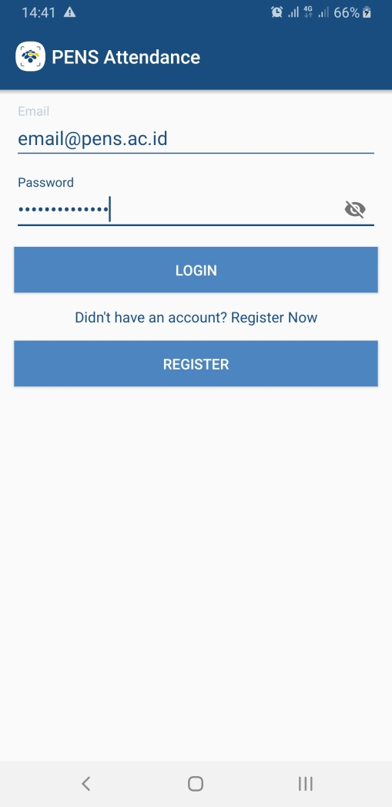
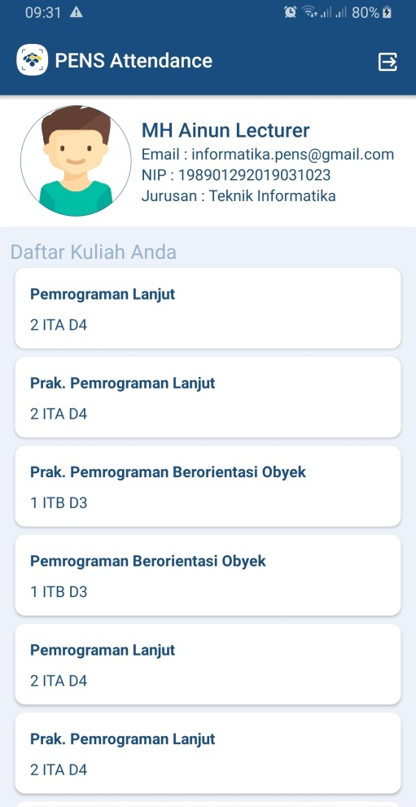
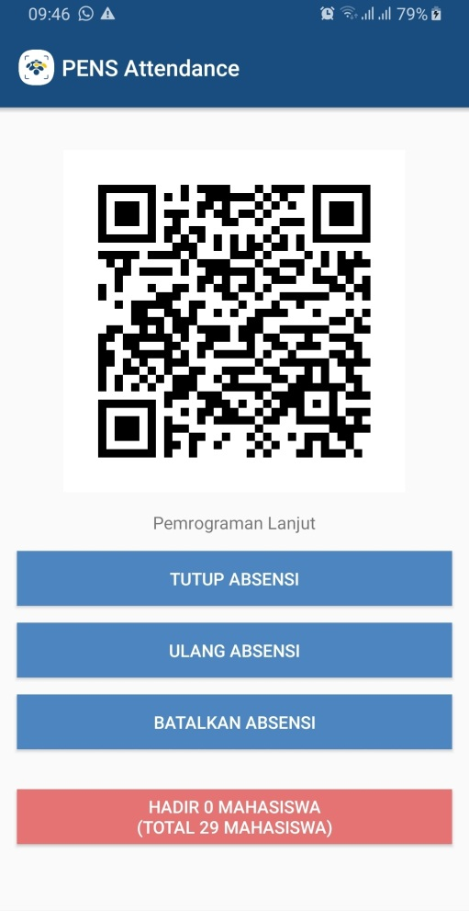
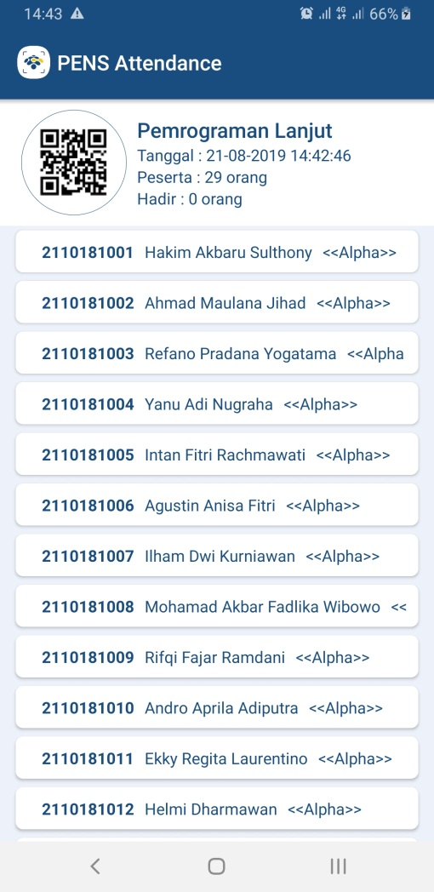
Panduan Dosen Versi Android
Login username dan password email pens
Daftar mata kuliah
QR Code absensi degenerate otomatis
Dosen dapat melihat rekap absensi

Slide 6
Panduan Dosen Versi Android
Arti Tombol
Tutup Absensi : Menutup sesi absensi dan permanen data absen masuk ke MIS sesaat setelah menekan tombol ini. Hanya perkuliahan yang dihadiri oleh mahasiswa yang dapat masuk ke MIS
Ulang Absensi : Mengulang absensi dari awal
Batalkan Absensi : Membatalkan absensi dan kembali ke halaman utama
Anda bisa klik tombol merah (Hadir xx Mahasiswa) untuk melihat data detil mahasiswa yang sudah melakukan presensi atau belum

Slide 7
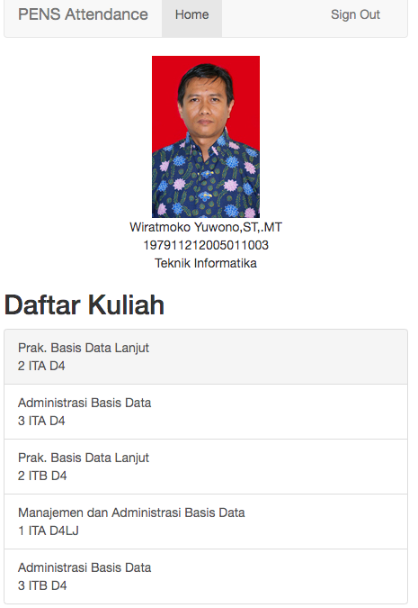
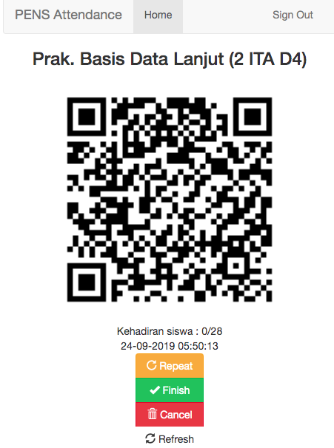
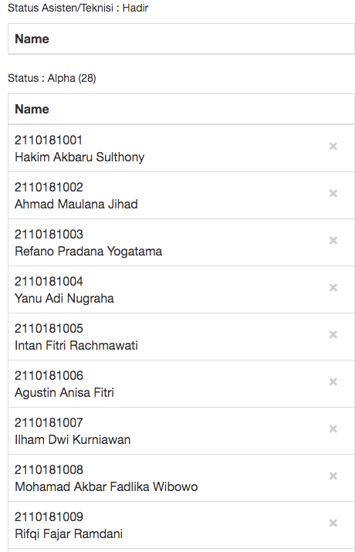
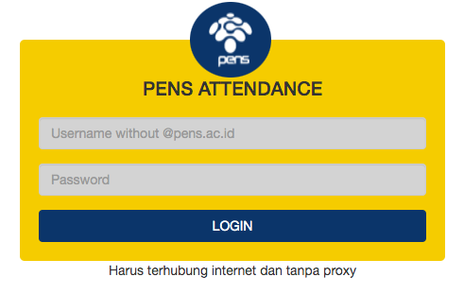
Panduan Dosen Versi Web
Login username dan password email pens
Daftar mata kuliah
QR Code absensi digenerate otomatis
Dosen dapat melihat rekap absensi

Slide 8
Panduan Dosen Versi Web
Arti Tombol
Repeat: Mengulang absensi dari awal
Finish: Menutup sesi absensi dan permanen data absen masuk ke MIS sesaat setelah menekan tombol ini. Hanya perkuliahan yang dihadiri oleh mahasiswa yang dapat masuk ke MIS
Cancel : Membatalkan absensi dan kembali ke halaman utama
Refresh : untuk melihat data kehadiran mahasiswa terbaru
Anda bisa scroll kebawah untuk melihat data mahasiswa yang sudah melakukan presensi

